Slide 1
Renæssancen og tidlig moderne tid
Peter Frederiksen:
Vores verdenshistorie 1, side 214-247
Columbus 2019

Slide 2
Vores verdenshistorie 1, side 214-218
Periodisering
Opgave
Find argumenter i kapitlet her, der begrunder at renæssancen var en afgørende ny periode.
Find argumenter i kapitlet her, der begrunder at renæssancen ikke var en afgørende ny periode.
Overvej, om der er/hvilke tendenser i nutiden, der vil få afgørende betydning for eftertiden. Begrund dit svar.

Slide 3
Vores verdenshistorie 1, side 220-225

Slide 4
Vores verdenshistorie 1, side 220-225

Slide 5
Vores verdenshistorie 1, side 220-225

Slide 6
Vores verdenshistorie 1, side 220-225

Slide 7
Vores verdenshistorie 1, side 220-225

Slide 8
Vores verdenshistorie 1, side 220-225

Slide 9
Vores verdenshistorie 1, side 220-225

Slide 10
Vores verdenshistorie 1, side 220-225
Det funktionelle kildebegreb
Vi taler om, at kilder er stumme. Med det menes der, at kilder ikke fortæller noget selv, men kun er brugbare for os, når vi stiller dem spørgsmål. Derfor har vi i historiefaget fokus på kildens funktion, dvs. om den kan bruges til at finde svar. Det kalder vi for det funktionelle kildebegreb. Derfor er det vigtigt at lære at stille nogle gode spørgsmål til kilden og blive fortrolig med, hvad man kan bruge en kilde til. Det funktionelle kildebegreb betyder også, at der ikke er nogen kilder, der er gode eller dårlige kilder i sig selv. Spørgsmålet er, om de er gode eller dårlige til at besvare det spørgsmål, vi stiller? At være kildekritisk vil sige at undersøge, om en kilde kan bruges til at finde svar på det spørgsmål, man stiller.

Slide 11
Vores verdenshistorie 1, side 226-230

Slide 12
Vores verdenshistorie 1, side 226-230

Slide 13
Vores verdenshistorie 1, side 226-230

Slide 14
Vores verdenshistorie 1, side 226-230

Slide 15
Vores verdenshistorie 1, side 226-230

Slide 16
Vores verdenshistorie 1, side 231-236

Slide 17
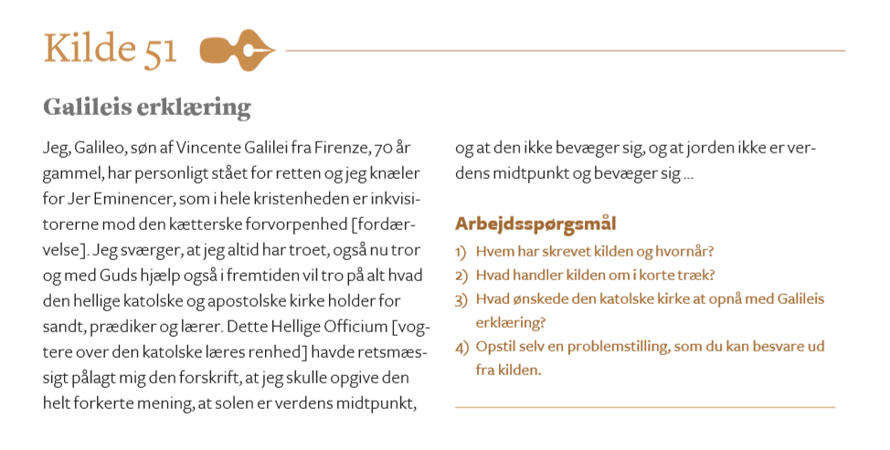
Vores verdenshistorie 1, side 231-236

Slide 18
Vores verdenshistorie 1, side 231-236

Slide 19
Vores verdenshistorie 1, side 237-246

Slide 20
Vores verdenshistorie 1, side 237-246

Slide 21
Vores verdenshistorie 1, side 237-246

Slide 22
Vores verdenshistorie 1, side 237-246

Slide 23
Vores verdenshistorie 1, side 237-246

